Slide 1
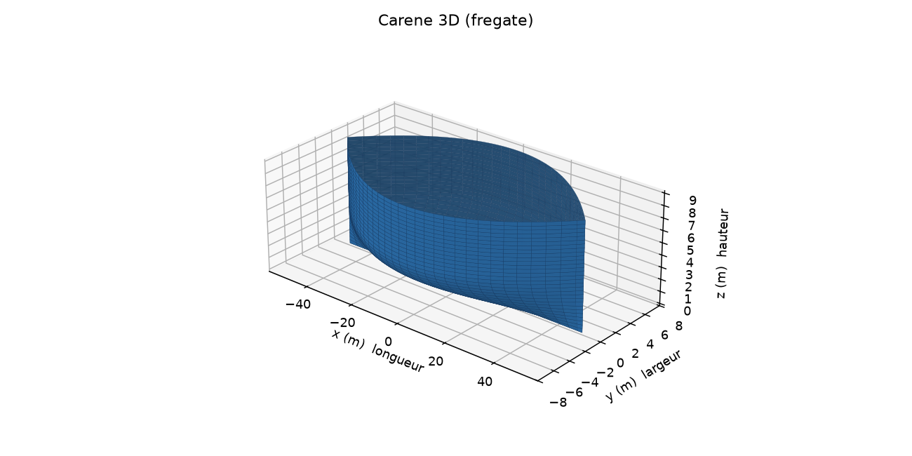
Carène de frégate
Hydrostatique & stabilité
Outil Python d'architecture navale
Ayoub — Licence Physique CUPGE, UBS Lorient
Projet personnel — candidature ENSTA / Naval Group

Slide 2
Objectif & démarche
Concevoir une carène de frégate et calculer sa flottabilité et sa stabilité par le code. Le projet fait converger trois compétences en un seul livrable.
Physique
Géométrie
Code
Archimède, moments,
métacentre, stabilité
Carène paramétrique
générée par formule
Intégration de Simpson,
calcul numérique

Slide 3
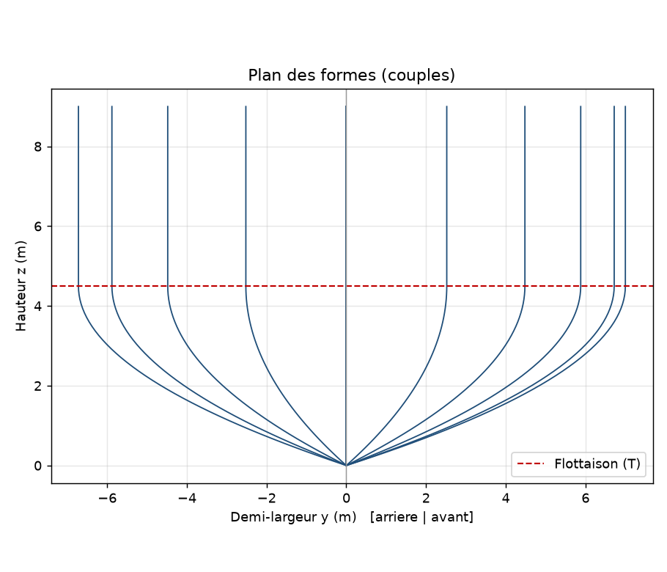
La carène paramétrique
Une coque décrite par une formule
b(x, z) = (B/2) · P(x) · V(z)
P(x) : affinement de l'avant vers l'arrière
V(z) : forme en U de la quille au pont
Quelques paramètres suffisent :
L = 100 m B = 14 m
T = 4.5 m D = 9 m
Changer un paramètre régénère toute la coque.

Slide 4
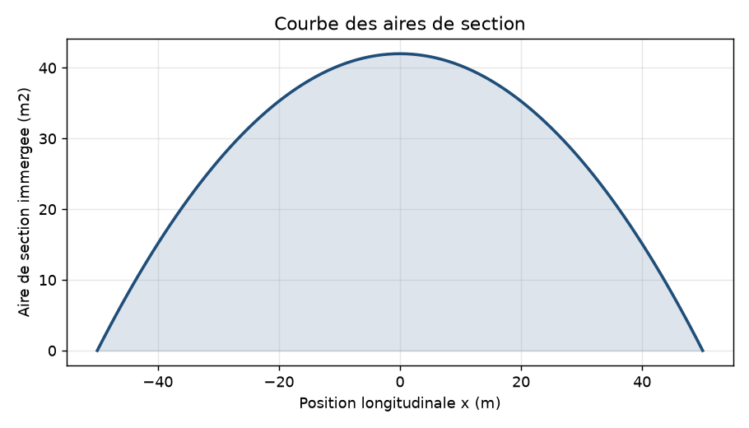
Méthode de calcul
L'intégration de Simpson
On calcule volumes et aires en intégrant la géométrie le long de la coque.
La méthode de Simpson approche la courbe par des paraboles : c'est la méthode historique des architectes navals, codée à la main ici.
La courbe des aires de section A(x) (ci-contre) est la première brique : son intégrale donne le volume immergé, donc le déplacement.

Slide 5
Résultats hydrostatiques
Navire droit, au tirant d'eau de projet
2 870 t
0.444
Déplacement
Coefficient de bloc Cb
1.15 m
6.55 m
Hauteur métacentrique GMt
Métacentre KMt

Slide 6
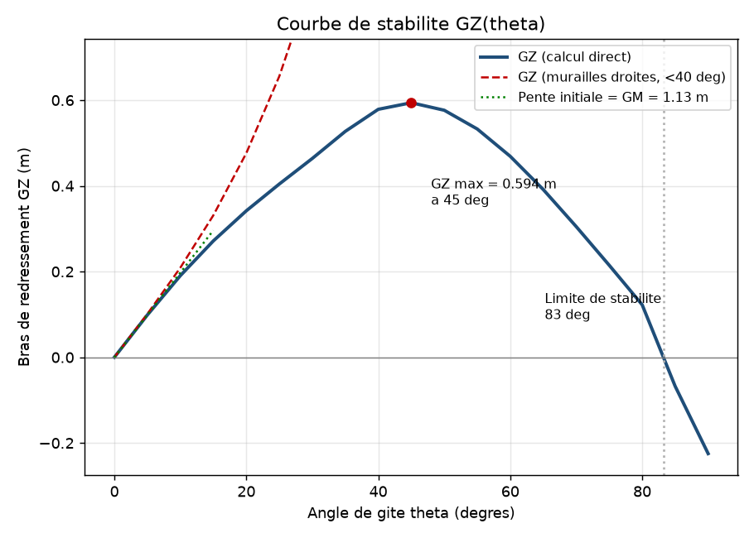
Stabilité : la courbe GZ
GZ max
0.59 m à 45°
Limite de stabilité
83°
GM (pente initiale)
1.13 m

Slide 7
Validation du calcul
Le GM est calculé de deux façons indépendantes. Elles concordent : le résultat est fiable.
1.146 m
1.131 m
GM par l'hydrostatique
GM par la pente de la courbe GZ
Écart inférieur à 1.5 %. La formule des murailles droites confirme aussi la courbe aux petits angles.

Slide 8
Exports vers la CAO
La géométrie est exportée pour être finalisée dans Fusion 360.
STL
DXF
CSV
Maillage 3D de la coque
→ Insertion > Maillage
Sections (couples)
→ à lisser par loft
Table des cotes
(demi-largeurs)
Tout est régénérable par une seule commande : python main.py

Slide 9
Bilan & suite
Un outil complet : géométrie paramétrique, hydrostatique, stabilité GZ, exports CAO. Calcul validé et entièrement reproductible.
Phase 2 (2027)
• Évasement de coque et formes plus réalistes
• Couplage gîte / assiette
• Résistance à l'avancement et puissance moteur
• Étude d'un navire de soutien offshore (OSV)

